Slide 1
Promoció de l'ús del canal digital i dels mitjans d'identificació electrònica entre els col·lectius obligats
AJUNTAMENT D’ARENYS DE MAR
Dilluns 9 Novembre 2020

Slide 2
ÍNDEX
Obligació de les empreses a relacionar-se amb l'administració de manera electrònica
Seu electrònica
Sistemes d'identificació i signatura
Presentació de factura electrònica
Portal de licitacions de l’Administració Pública
Inscripció al RELI
Participar en una licitació i presentació pliques

Slide 3
1. Obligació de les empreses a relacionar-se amb l'administració de manera electrònica
Llei 39/2015, d'1 d'octubre, del procediment administratiu comú de les administracions públiques
Article 14
1. Les persones físiques poden escollir en tot moment si es comuniquen amb les administracions públiques per exercir els seus drets i obligacions a través de mitjans electrònics o no, llevat que estiguin obligades a relacionar-se a través de mitjans electrònics amb les administracions públiques. El mitjà escollit per la persona per comunicar-se amb les administracions públiques pot ser modificat per aquella en qualsevol moment. 2. En tot cas, estan obligats a relacionar-se a través de mitjans electrònics amb les administracions públiques per efectuar qualsevol tràmit d'un procediment administratiu, almenys, els subjectes següents: a) Les persones jurídiques. b) Les entitats sense personalitat jurídica. c) Els qui exerceixin una activitat professional per a la qual es requereixi la col·legiació obligatòria, per als tràmits i actuacions que portin a terme amb les administracions públiques en exercici de l'activitat professional esmentada. En tot cas, dins d'aquest col·lectiu s'hi entenen inclosos els notaris i registradors de la propietat i mercantils. d) Els qui representin un interessat que estigui obligat a relacionar-se electrònicament amb l'Administració. e) Els empleats de les administracions públiques per als tràmits i actuacions que efectuïn amb elles per raó de la seva condició d'empleat públic, tal com determini reglamentàriament cada Administració. 3. Reglamentàriament, les administracions poden establir l'obligació de relacionar-se amb elles a través de mitjans electrònics per a determinats procediments i per a certs col·lectius de persones físiques que per raó de la seva capacitat econòmica, tècnica, dedicació professional o altres motius quedi acreditat que tenen accés i disponibilitat dels mitjans electrònics necessaris.

Slide 4
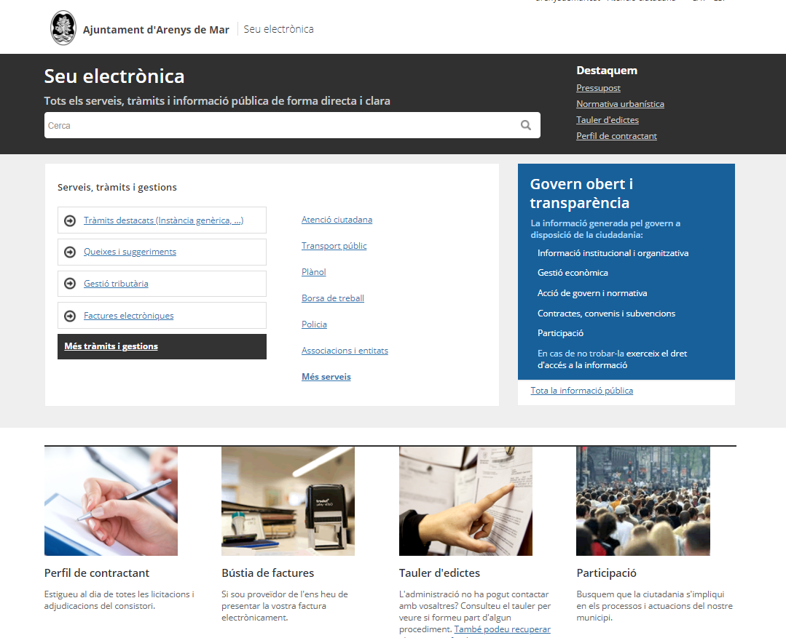
2. Seu electrònica
https://seu-e.cat/ca/web/arenysdemar

Slide 5
3. Sistemes d'identificació i signatura
Certificat digital
``És un document electrònic que ens identifica i que conté dades nostres. Aquestes dades poden estar instal·lades en un equip informàtic (ordinador de sobretaula) o en una targeta física.´´
https://www.aoc.cat/wp-content/uploads/2015/11/llista_entitats_classificades-validadorjuny2017.pdf
Signatura electrònica
``És el codi alfanumèric que es genera gràcies a un certificat. Sense un certificat no es pot signar electrònicament, però sí identificar-se.´´
https://web.gencat.cat/ca/tramits/idCAT/Certificat-digital-idCAT/
https://certificatdigital.com/solicitud
https://www.camerfirma.com/
Notes:
CAMERFIRMA – CAMBRA COMERÇ https://www.camerfirma.com/
FNMT – FABRICA NACIONAL MONEDA TIMBRE

Slide 6
4. Presentació de factura electrònica
https://www.pimefactura.net/ca/

Slide 7
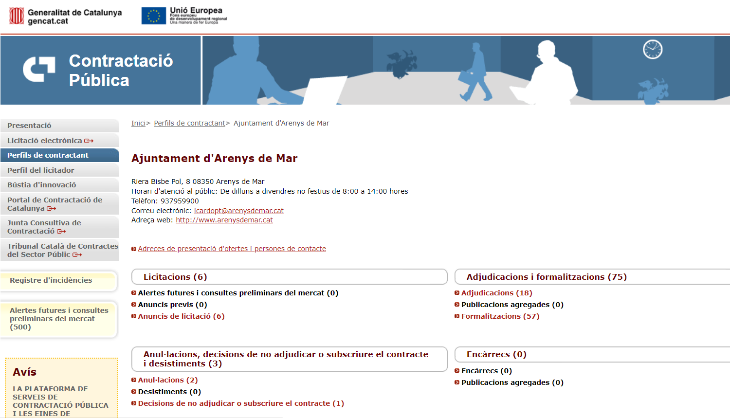
5. Portal de licitacions de l’Administració Pública

Slide 8
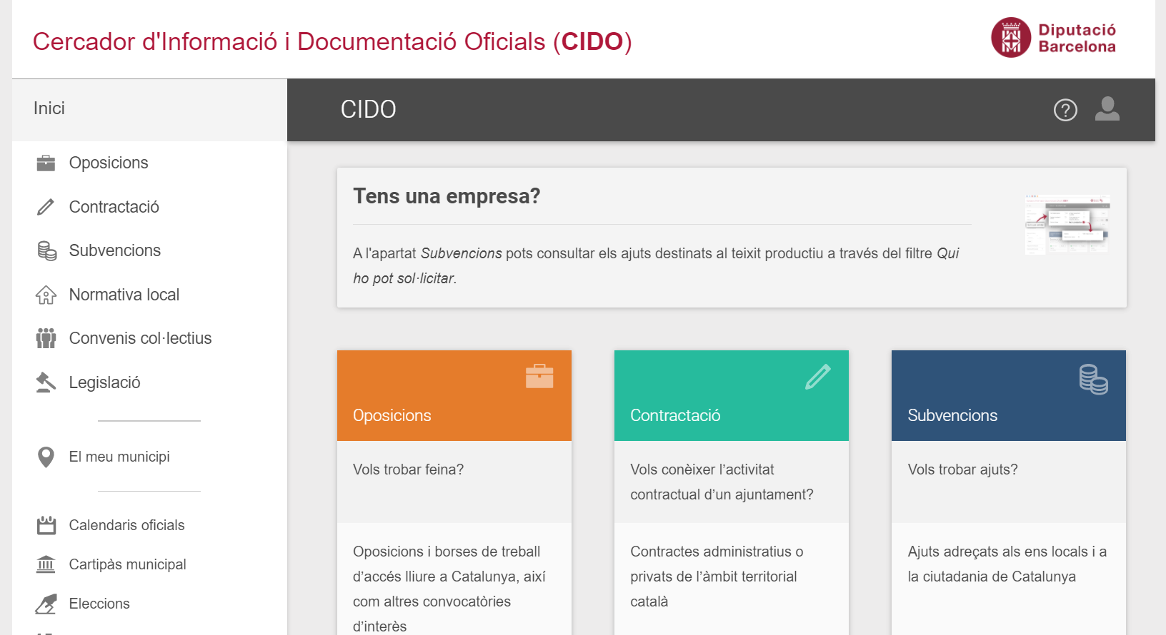
5. Portal de licitacions de l’Administració Pública

Slide 9
6. Inscripció al RELI
Registre
Electrònic
d’empreses
LIcitadores

Slide 10
7. Participar en una licitació i presentació pliques
Preparació i elaboració de la plica:
1.- Lectura plec clàusules administratives
2.- Lectura plec clàusules tècniques
3.- Redactar plica en base a les clàusules administratives i criteris de valoració

Slide 11
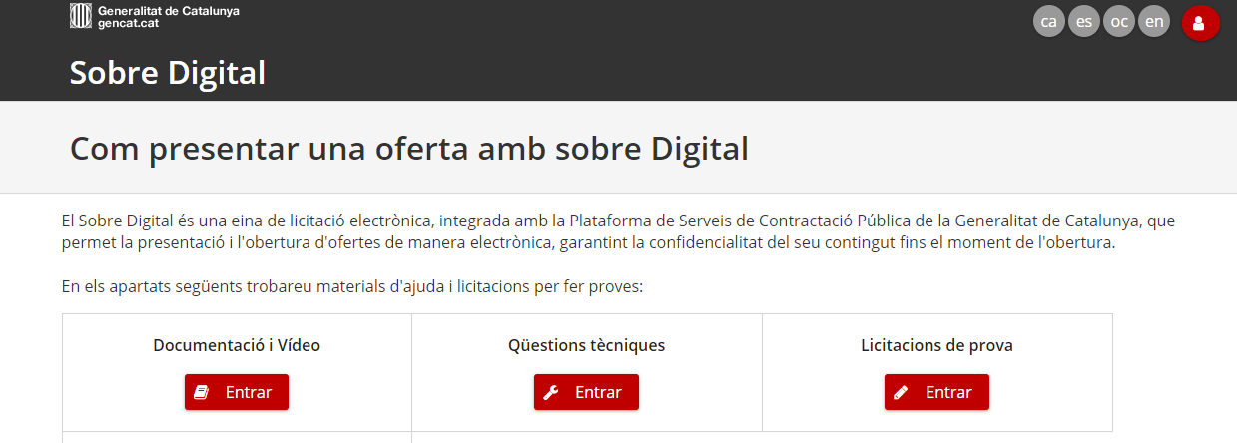
7. Participar en una licitació i presentació pliques

Slide 12
GRÀCIES

